Slide 1
MERCOSILVER IMPORTAÇÃO E EXPORTAÇÃO LTDA EPP.
RECUPERAÇÃO JUDICIAL
Nº 019/1.15.0002728-3 (0005003-92.201.5.82.1001)
RELATÓRIO DE ATIVIDADES
Competência: Março de 2019
Novo Hamburgo, RS, 22 de maio de 2019.

Slide 2
Introdução
SUMÁRIO EXECUTIVO
Descrição da empresa
Endividamento
Dados financeiros- econômicos
Plano de Recuperação Judicial
INTRODUÇÃO
recuperação judicial
Relatório mensal de atividades

Slide 3
O processo de recuperação judicial da Mercosilver Importação e Exportação Ltda. EPP segue seu curso nos termos da lei. Houve a convolação da Recuperação Judicial em falência em 08.06.2015, com posterior revogação da sentença em virtude do julgamento do Agravo de Instrumento nº 70065261703, que reabriu a contagem do prazo que se refere o art. 53 da Lei nº 11.101/2005.
Posteriormente, foi determinada nova publicação do edital que trata o art. 53, parágrafo único, e aviso do art. 7º, § 2º, ambos da Lei 11.101/2005, o qual foi disponibilizado no DJE em 05.05.2016.
Foi convocada Assembleia Geral de Credores para o dia 19.04.2017, às 14h, em 1ª convocação e para o dia 03.05.2017, às 14h, em 2ª convocação, no auditório do Centro Executivo Torre Prata, localizado à Rua Júlio de Castilhos, 679, em Novo Hamburgo/RS, as quais restaram suspensas. Os trabalhos foram retomados em 05.07.2017, oportunidade em que aprovado o respectivo plano de recuperação judicial.
O Administrador Judicial submeteu a ata da solenidade ao Juízo. A Recuperanda, por sua vez, foi intimada a trazer aos autos as certidões elencadas no art. 57, da LRF, uma vez que essências ao conhecimento da situação fiscal da empresa. Com a juntada, foi homologado o plano e, consequentemente, concedida a Recuperação Judicial, nos termos do art. 58 do citado diploma legal.
O prestador de serviços contábil nos informou que a Recuperanda não faz a entrega de documentação periódica conforme solicitação da contabilidade, dessa forma impedindo que as demonstrações contábeis estejam compiladas com as movimentações financeiras existentes na empresa. Por fim, nos impede que façamos os relatórios mensais anexados ao processo judicial de forma completa e correta.
O relatório reúne informações coletadas e analisadas pela Medeiros & Medeiros Administração Judicial, na qualidade de administradora judicial da empresa Recuperanda. As referidas informações foram extraídas dos autos da recuperação judicial, principalmente, as informações contábeis e financeiras.

Slide 4
1. ASPECTOS JURÍDICOS
Cronograma Processual da Recuperação Judicial da Mercosilver
Data | Evento | Lei 11.101/05
23/02/2015 | Ajuizamento do Pedido de Recuperação
26/02/2015 | Deferimento do Pedido de Processamento de Recuperação. | art. 52, inciso I, II, III, IV e V e § 1º
05/03/2015 | Publicação do deferimento no DJE.
13/03/2015 | Publicação do 1º Edital. | art. 52, § 1º e aviso 7°, § 1º
06/04/2015 | Fim do prazo para apresentar habilitações e divergências ao AJ (15 dias da publicação do 1º Edital). | art. 7°, § 1º
05/04/2016 | Fim do prazo para apresentação do Plano de Recuperação ao Juízo (prazo reaberto por força do julgamento do AI nº 70065261703). | art. 53
06/05/2016 | Publicação de aviso sobre o recebimento do PRJ no DJE. | art. 53, § Único
06/05/2016 | Publicação do Edital pelo Administrador Judicial - 2º Edital (republicado por força do julgamento do AI nº 70065261703). | art. 7º, § 2º
17/06/2016 | Fim do prazo para apresentar objeções ao PRJ (30 dias após a publicação do 2º Edital ou 30 dias após a publicação do aviso de recebimento do PRJ). | art. 53, § Único e art. 55, § Único
Data | Evento | Lei 11.101/05
20/05/2016 | Fim do prazo para apresentar impugnações ao Juízo (10 dias após publicação do 2º Edital). | art. 8°
18/03/2017 | Publicação do Edital de convocação para votação do PRJ - AGC (15 dias de antecedência da realização da AGC). | art. 56, § 1º
30/07/2015 | Prazo limite para votação do PRJ em AGC (150 dias após o deferimento do processamento da recuperação). | art. 56, § 1º
31/05/2015 | Fim do prazo de suspensão do curso da prescrição de ações e execuções contra o devedor (180 dias após o deferimento do processamento da recuperação). | art. 6o., § 4º
21/08/2018 | Homologação do PRJ e Concessão da Recuperação.
 | Fim do prazo da recuperação judicial, se cumpridas todas as obrigações previstas no PRJ, que se vencerem em até dois anos, contados da concessão da recuperação. | art. 61
Nota: Quadro elaborado pela Administradora Judicial com base nos processos previstos na Lei 11.101/05 e as datas de suas ocorrências conforme o trâmite processual.
 | Eventos ocorridos
 | Data estimada

Slide 5
Introdução
Sumário executivo
Descrição da empresa
Endividamento
Dados financeiros- econômicos
Plano de Recuperação Judicial
SUMÁRIO EXECUTIVO
recuperação judicial
Relatório mensal de atividades

Slide 6
2. SUMÁRIO EXECUTIVO
Assuntos | Comentários
Informações operacionais | A Mercosilver Importação e Exportação tem como sua atividade principal o comércio atacadista de máquinas e equipamentos para uso comercial; partes e peças. Solicitamos a Recuperanda que encaminhe o contrato social referente a última alteração para possamos verificar, pois antes seu CNAE principal era o de transporte rodoviário nacional e internacional, e perante a consulta do cartão CNPJ no site da Receita Federal, esta informação foi alterada.
Quadro de colaboradores | A Recuperanda possui apenas uma funcionária registrada, que atua na área administrativa. De acordo com a visita feita a empresa, em maio de 2019, nenhum motorista tem registro em folha de pagamento, sendo que todos atuam como autônomos.
Regime de tributação das Recuperandas | A Mercosilver optou pelo regime de tributação de lucro presumido. O enquadramento no regime é permitido, em razão do faturamento ser inferior a R$78.000.000,00, ao ano.
Dados econômico-financeiros | Os demonstrativos contábeis de 2018 e 2019, foram alterados pela pessoa responsável pela contabilidade. No relatório constam Balanços Patrimoniais e Demonstrativos de Resultados de 2019 atualizados. A receita bruta de vendas da empresa apresentou um aumento de 9% em relação a fevereiro, totalizando R$ 29.192,00. O prejuízo líquido de março foi de R$ 158 mil, o prejuízo total acumulado no ano de 2019 é de R$ 478 mil.; Solicitamos a empresa para que revise os veículos contabilizados no patrimônio que apresenta um saldo de R$ 8.845.204,80, em reunião realizada, a mesma nos informou que a composição desta conta não é a realidade da Recuperanda. Até o encerramento deste relatório não recebemos as informações retificadas. A empresa têm realizado vendas exclusivamente pra o cliente Merco Design SRL, situada na Argentina, onde possui o mesmo sócio em comum da Recuperanda Sr. Sergio Ricardo Silveira.
Última visita do Administrador Judicial | Em 16 de maio de 2019, a Administradora Judicial visitou a empresa e realizou reunião com o Sr. Marcio Silva, que não é registrado na empresa, e com a funcionária Janete B. Mambach. Foram verificadas algumas situações que serão narradas neste relatório e serão objeto de petição nos autos da recuperação judicial para esclarecimentos da Mercosilver.

Slide 7
Introdução
SUMÁRIO EXECUTIVO
Descrição da empresa
  Histórico de atividades
  Estrutura societária
  Instalações
  funcionárioS
Endividamento
Dados financeiros- econômicos
Plano de Recuperação Judicial
DESCRIÇÃO DAS EMPRESAS
recuperação judicial
Relatório mensal de atividades

Slide 8
3. DESCRIÇÃO DA EMPRESA
Histórico de atividades e funcionários
A Mercosilver Importação e Exportação LTDA EPP foi constituída em maio de 2004, sob o CNPJ nº 03.710.199/0001-30. Localiza-se na Rua Curt Wacker, N°45, Cep: 93.332-200, Bairro Liberdade na Cidade de Novo Hamburgo – RS.
Atividades: transporte rodoviário nacional e internacional.
A fim de atender outro dos princípios da Recuperação Judicial – manutenção do emprego dos trabalhadores – está sendo fiscalizado o Setor de RH, para que os demais Órgãos da Recuperação, bem como Credores, tenham conhecimento da atual situação dos funcionários da Devedora.
Conforme informações fornecidas pela Recuperanda, atualmente a empresa conta com somente uma funcionária que atua na área administrativa. Todos os motoristas que atuam na empresa são autônomos, ou seja, nenhum é registrado na folha de pagamento.
A Recuperanda informa que está com os salários em dia.
Abaixo segue o quadro de sócios da Recuperanda MERCOSILVER IMPORTAÇÃO E EXPORTAÇÃO LTDA EPP.:
Estrutura Societária da Empresa em Recuperação Judicial
MERCOSILVER IMPORTAÇÃO E
EXPORTAÇÃO LTDA EPP
Sergio Ricardo
Silveira
Vanor Honorio
Silveira

Slide 9
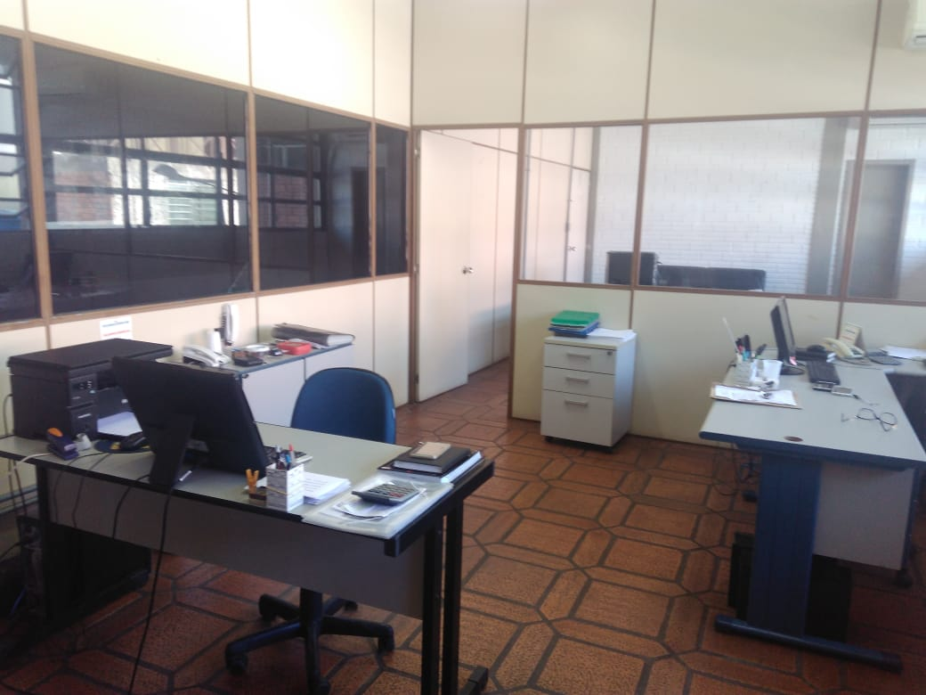
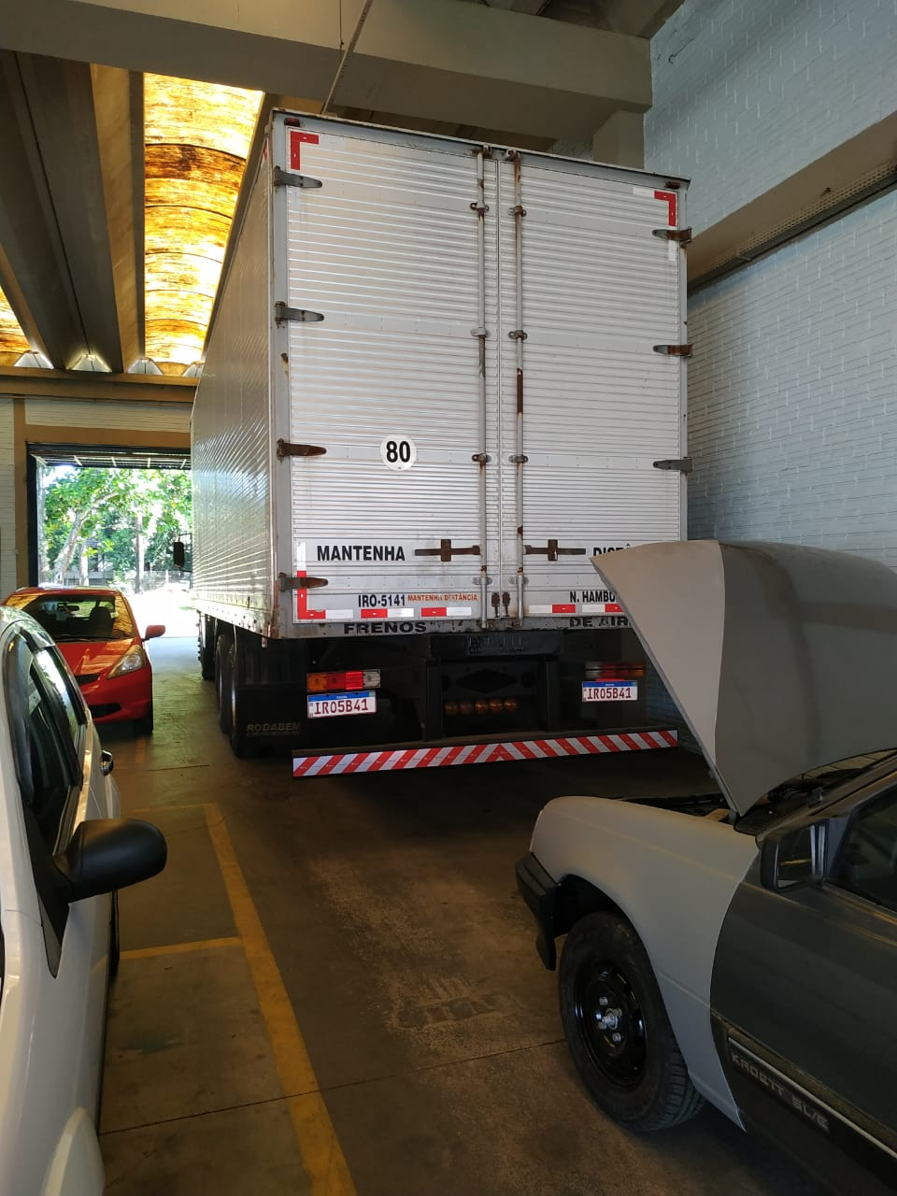
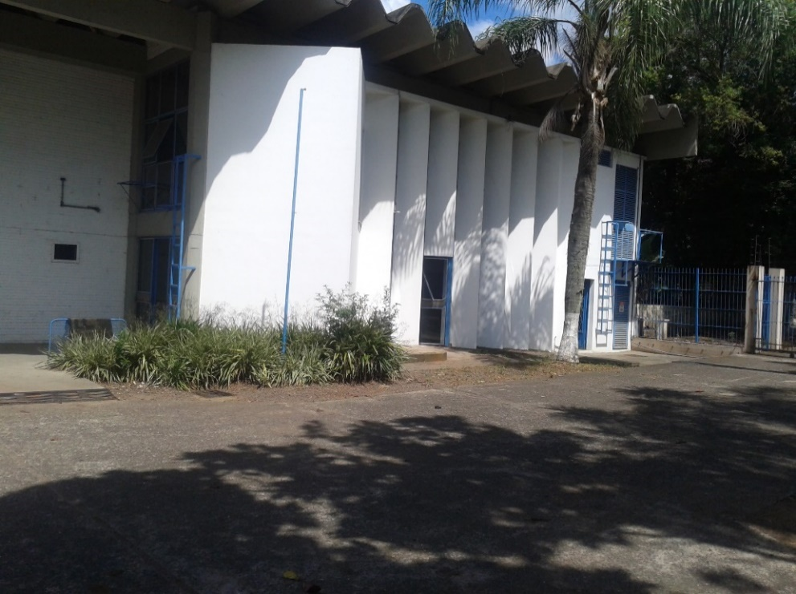
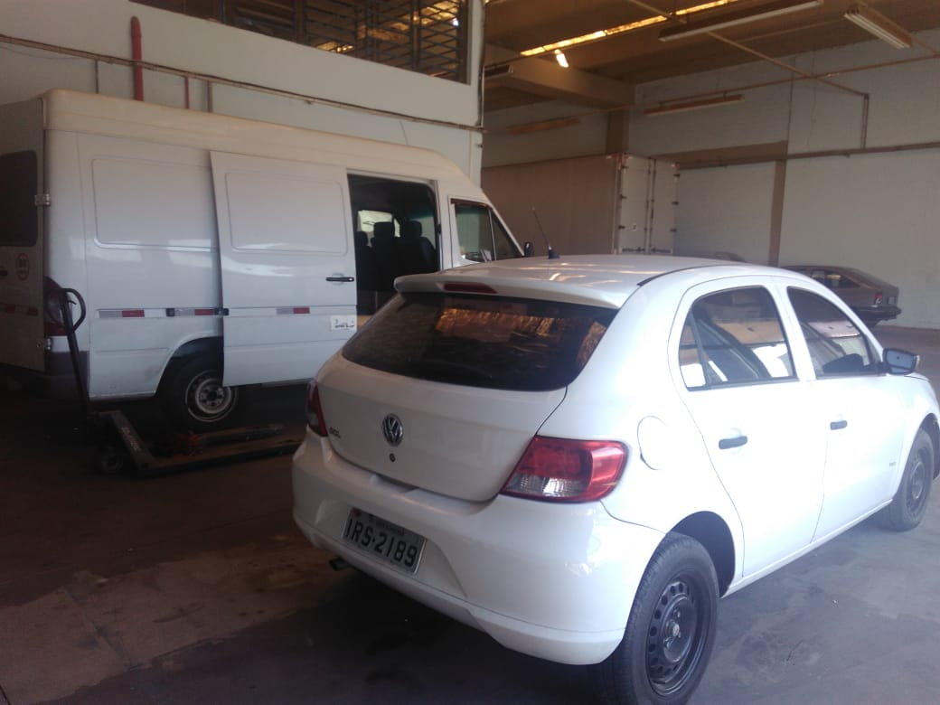
3. DESCRIÇÃO DA EMPRESA
Instalações
A Mercosilver Importação e Exportação LTDA EPP esta sediada na Rua Curt Wacker, N°45, Cep: 93.332-200, Bairro Liberdade na Cidade de Novo Hamburgo – RS.
Abaixo seguem fotos das instalações e frotas da empresa.

Slide 10
Introdução
SUMÁRIO EXECUTIVO
Descrição da empresa
Endividamento
    credores sujeitos a recuperação judicial
    credores não sujeitos a recuperação judicial
DADOS FINANCEIROS - ECONÔMICOS
Plano de Recuperação Judicial
ENDIVIDAMENTO
recuperação judicial
Relatório mensal de atividades

Slide 11
4. ENDIVIDAMENTO - CREDORES SUJEITOS A RECUPERAÇÃO JUDICIAL
Resumo da relação de credores
Natureza |  | Quantidade de credores |  | % quantidade de credores |  | Valor total |  | % Valor total |  | Valor médio
CLASSE I |  | 1 |  | 10,00% |  | 42.727,09 |  | 0,88% |  | 42.727,09
CLASSE II |  | 5 |  | 50,00% |  | 4.363.469,65 |  | 90,23% |  | 872.693,93
CLASSE III |  | 4 |  | 40,00% |  | 429.551,29 |  | 8,88% |  | 107.387,82
Total |  | 10 |  | 100% |  | 4.835.748,03 |  | 100% |  | 483.574,80
Distribuição dos Créditos por Natureza
Principais Credores na RJ
CLASSE | CREDOR | VALOR R$
CLASSE II | BANCO MERCEDES BENZ DO BRASIL S/A. | 3.159.269,65
CLASSE II | BANCO BRADESCO S.A. | 793.500,00
CLASSE II | BANCO DO BRASIL S/A. | 288.200,00
CLASSE III | BANCO DO BRASIL S/A. | 353.984,21
CLASSE II | SCANIA ADMINISTRADORA | 70.500,00

Slide 12
4. ENDIVIDAMENTO – CREDORES NÃO SUJEITOS A RECUPERAÇÃO JUDICIAL
Dívidas tributárias
Segue ilustrado na tabela abaixo, o passivo tributário no mês de março de 2019.
A empresa está realizando o pagamento dos impostos mensais dos seguintes encargos sobre folha e impostos: IRPJ, CSLL, FGTS e INSS. Quanto aos parcelamentos em março foi realizado pagamento no valor de R$ 1.331,86 de INSS e R$ 490,58 de Simples Nacional.
Devido a falta de informações complementares não é possível concluir quais as soluções que a Recuperanda busca para realizar o pagamento dos tributos em aberto.
PASSIVO TRIBUTÁRIO
TRIBUTO | 03.2019
IRF A RECOLHER | 981
IRPJ A RECOLHER | 921
CSLL A RECOLHER | 829
CONTRIBUIÇÃO SINDICAL | 2.501
FGTS A RECOLHER | 52.680
INSS A RECOLHER | 3.934
PARCELAMENTO INSS | 6.318
PARCELAMENTO SIMPLES | 100.395
TOTAL | 168.559

Slide 13
Introdução
SUMÁRIO EXECUTIVO
Descrição dA empresa
Endividamento
Dados financeiros- econômicos
  BALANÇO PATRIMONIAL
  DEMONSTRATIVO RESULTADO EXERCÍCIO
Plano de Recuperação Judicial
DADOS FINANCEIROS – ECONÔMICOS
recuperação judicial
Relatório mensal de atividades

Slide 14
6. DADOS ECONÔMICOS - FINANCEIROS
Balanço patrimonial
ATIVO | jan/19 | fev/19 | mar/19
ATIVO | 2.445.354 | 2.317.904 | 2.175.250
CIRCULANTE | 839.168 | 859.691 | 865.009
Disponivel | 586 | 562 | 1.865
Créditos Clientes | 504.489 | 525.036 | 529.052
Créditos de Funcionários | 0 | 0 | 0
Impostos a recuperar | 28.565 | 28.565 | 28.565
Estoques | 305.528 | 305.528 | 305.528
NÃO CIRCULANTE | 1.606.186 | 1.458.213 | 1.310.240
Imobilizado | 8.910.520 | 8.910.520 | 8.910.520
Depreciação Acumulada | -7.304.334 | -7.452.307 | -7.600.279
PASSIVO | jan/19 | fev/19 | mar/19
PASSIVO E PATRIMÔNIO LÍQUIDO | 2.616.343 | 2.317.904 | 2.175.250
CIRCULANTE | 8.768.813 | 8.791.893 | 8.809.859
Fornecedores | 1.491.130 | 1.512.750 | 1.530.122
Obrigações Fiscais | 1.372 | 1.372 | 1.903
Obrigações Sociais | 59.719 | 61.179 | 61.243
Financiamentos | 7.216.591 | 7.216.591 | 7.216.591
NÃO CIRCULANTE | 110.358 | 108.536 | 106.714
Empréstimos e financiamentos | 0 | 0 | 0
Parcelamentos | 110.358 | 108.536 | 106.714
PATRIMÔNIO LÍQUIDO | -6.262.829 | -6.582.525 | -6.741.323
Capital social | 60.000 | 60.000 | 60.000
Lucros/Prejuízos Acumulados | -6.322.829 | -6.642.525 | -6.801.323
ANÁLISE BALANÇO PATRIMONIAL
Ativo:
Caixa: em março, os saldos das disponibilidades apresentaram um pequeno aumento em relação ao mês anterior, em contrapartida o passivo circulante também sofreu uma elevação, causando assim o mesmo resultado no índice de liquidez corrente. O ideal para a empresa estar efetivamente com uma liquidez positiva entre direitos e haveres dentro do curto prazo, é ter a sua liquidez corrente igual ou acima de 1,00, o demonstrativo contábil apresenta-se com um cenário de 0,10, diante disso a Recuperanda é incapaz de cumprir suas obrigações em um período menor.
Clientes: o saldo do grupo de clientes aumenta gradativamente, conclui-se que os recebimentos não condizem com o montante de notas fiscais de venda de mercadorias que são contabilizadas durante o mês. A Recuperanda possui apenas um cliente nomeado como Merco Design SRL, situado na Argentina, que dispõe do mesmo sócio Sr. Sergio Ricardo Silveira, este ponto será objeto de esclarecimento em petição específica.
Estoque: o saldo de estoque do Balanço Patrimonial é apurado conforme sistema do prestador de serviço contábil, a empresa não fornece o registro de inventário de forma periódica. Diante disso, o saldo constado no demonstrativo contábil não condiz com o que a empresa realmente possui armazenado, a Administração Judicial não obteve sucesso em diligência realizada, tampouco contato com o sócio da empresa. Dessa forma, estaremos peticionando nos autos fim de obtermos esclarecimentos.
Imobilizado: a conta contábil com maior expressividade no grupo de imobilizado é a de veículos, com um total de R$ 8.845.204,80. Em reunião realizada no dia 16.05.2019, a Recuperanda informou que este saldo está incorreto, portanto, irá verificar junto a contabilidade os veículos existentes, para que desta forma as demonstrações contábeis sejam ajustadas e os saldos contábeis se igualem ao real cenário da empresa. As variações no grupo de imobilizados referem-se as depreciações.
Passivo:
Parcelamentos: a contabilização dos pagamentos de parcelamentos de INSS e Simples Nacional estão sendo lançados no longo prazo, conforme o balancete em anexo não há esta mesma nomenclatura de conta no curto prazo. Informamos a empresa para que ajuste o procedimento contábil de forma correta.

Slide 15
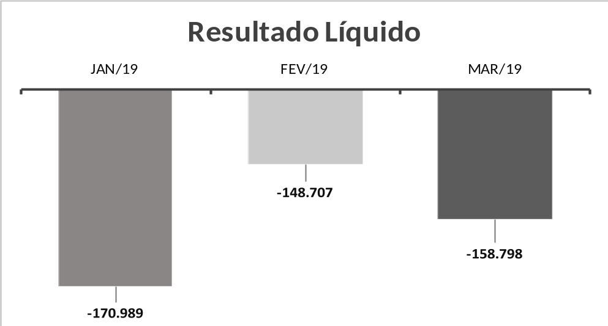
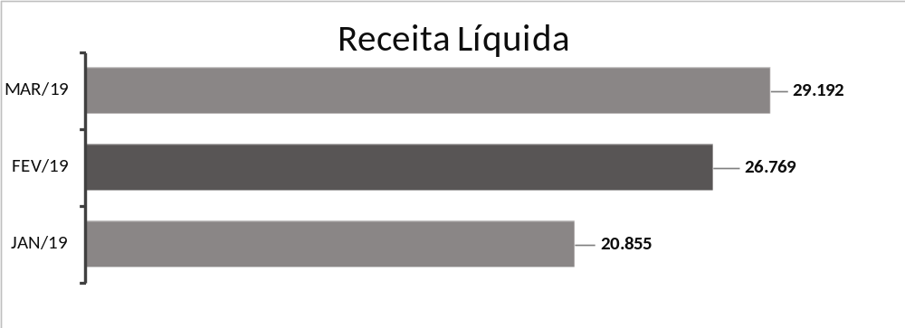
6. DADOS ECONÔMICOS - FINANCEIROS
Demonstrativo do resultado do exercício
Demonstração do resultado do exercício | jan/19 | fev/19 | mar/19
Receita Bruta de Vendas e Serviços | 20.855 | 26.769 | 29.192
Deduções de vendas | 0 | 0 | 0
Receita Líquida | 20.855 | 26.769 | 29.192
Custos dos produtos vendidos | -35.375 | -21.250 | -20.150
Lucro bruto | -14.520 | 5.519 | 9.042
Despesas e receitas operacionais | -155.241 | -153.597 | -165.293
Despesas com pessoal | -5.277 | -5.254 | -5.266
Depreciações e amortizações | -147.973 | -147.973 | -147.973
Utilidades e serviços | -183 | 0 | -3.142
Despesas gerais | -1.809 | -370 | -4.441
Despesas com veiculos | 0 |  | -2.106
Despesas tributárias | 0 | 0 | -2.365
Lucro/Prejuízo operacional antes do resultado financeiro | -169.761 | -148.078 | -156.251
Receitas financeiras | 0 |  | 0
Despesas financeiras | -1.228 | -630 | -796
Lucro/prejuízo antes dos impostos | -170.989 | -148.707 | -157.047
Imposto de renda e contribuição social |  |  | -1.751
Lucro/prejuízo líquido do exercício | -170.989 | -148.707 | -158.798
Depreciações e amortizações: conforme comentado na análise do Balanço Patrimonial, nas demonstrações contábeis da Recuperanda, o valor de imobilizado está indevido, como não houve os ajustes e retificações até o encerramento deste relatório.
Utilidades e serviços: em março, houve pagamentos de energia elétrica, despesa com telefone e água que somaram R$ 3.142,00, alguns valores contabilizados são de competências anteriores, englobam dezembro à março de 2019.
Despesas Gerais: no grupo de despesas gerais, em fevereiro, está contabilizado somente materiais auxiliares e de consumo no valor de R$ 370,00, em março houve pagamento de despesas com cartório, internet, honorários, IPTU e materiais auxiliares. As despesas gerais representam 15% da receita líquida.
Despesas com veículos: no terceiro mês do ano as despesas com veículos totalizaram R$ 2.106,00, a empresa obteve despesas com manutenção de veículos que somou R$ 1.973,02 e IPVA no valor de R$ 133,14 referente ao veículos de placas IRS2189.
Lucro Líquido do ano: por conta dos aumentos de várias despesa em março, a Recuperanda apresentou um prejuízo maior de 7% em relação ao mês de fevereiro.
ANÁLISE DEMONSTRAÇÃO DE RESULTADO
Faturamento: em março, as receitas aumentaram 9% em relação ao mês anterior. Porém mesmo com a variação positiva, a Recuperanda continua apresentando prejuízo, visivelmente a empresa não está suprindo com as despesas ocorridas no período:

Slide 16
Introdução
SUMÁRIO EXECUTIVO
Descrição da empresa
Endividamento
Dados financeiros- econômicos
Plano de Recuperação Judicial
  Resumo do plano E Prestação de contas
PLANO DE RECUPERAÇÃO JUDICIAL
recuperação judicial
Relatório mensal de atividades

Slide 17
7. PLANO DE RECUPERAÇÃO JUDICIAL
Resumo do plano e prestação de contas
Visando objetividade e melhor entendimento do presente Plano de Recuperação Judicial, abaixo vão demonstradas as condições de pagamento aos credores, votadas em assembleia, realizada em 05 de julho de 2017:
Classe I
Prazo total de 36 meses, com carência de 12 meses a contar de 16 de agosto de 2018, taxa de juros de 8% a.a. A forma de pagamento é mensal, com TR aplicada nas parcelas do plano desde a data de aprovação em AGC até o pagamento final.
É de suma importância destacar que o plano foi homologado em agosto de 2018, sendo assim, computando a carência de 12 meses estipulada no plano de recuperação judicial, o início dos pagamentos deve ocorrer em agosto de 2019.
Ao que verificamos nas demonstrações contábeis a empresa não terá condições de realizar os pagamentos aos credores, isso porque realiza a venda dos produtos para seu cliente na Argentina, contudo, ao que se verifica não há o efetivo recebimento, ou seja, não há reservas ou geração de caixa pela atividade, embora estejam havendo vendas.
Como já mencionamos, em vista, das dificuldades de esclarecimentos por parte da empresa, estaremos questionando no processo de recuperação judicial e informando ao juízo.
Classe II
Prazo total de 36 meses, com carência de 12 meses a partir de 16 de agosto de 2018, taxa de juros de 8% a.a. A forma de pagamento é mensal, com TR aplicada nas parcelas do plano desde a data de aprovação em AGC até o pagamento final.
Classe III
Prazo total de 36 meses, com carência de 12 meses a contar de 16 de agosto de 2018, taxa de juros de 8% a.a. A forma de pagamento é mensal, com TR aplicada nas parcelas do plano desde a data de aprovação em AGC até o pagamento final.

Slide 18
I – demonstrações contábeis de DEZEMBRO à MARÇO de 2019 RETIFICADAS.
ANEXOS
recuperação judicial
Relatório mensal de atividades

Slide 19


Slide 20
ANEXO I

